Slide 1
Štátna služba, postavenie úradníkov v európskych dokumentoch
21.09.2020
PhDr. Matúš Vyrostko, PhD.

Slide 2
Státní služba
nároky na odbornosť prirodzene stále prísnejšie (viacero faktorov – vývoj verejnej správy, zvyšovanie počtu vysokoškolsky vzdelaných pracovníkov
v niektorých pozíciách/štátoch požiadavky stanovené priamo právnou úpravou
Prostor pro doplňující informace, poznámky

Slide 3
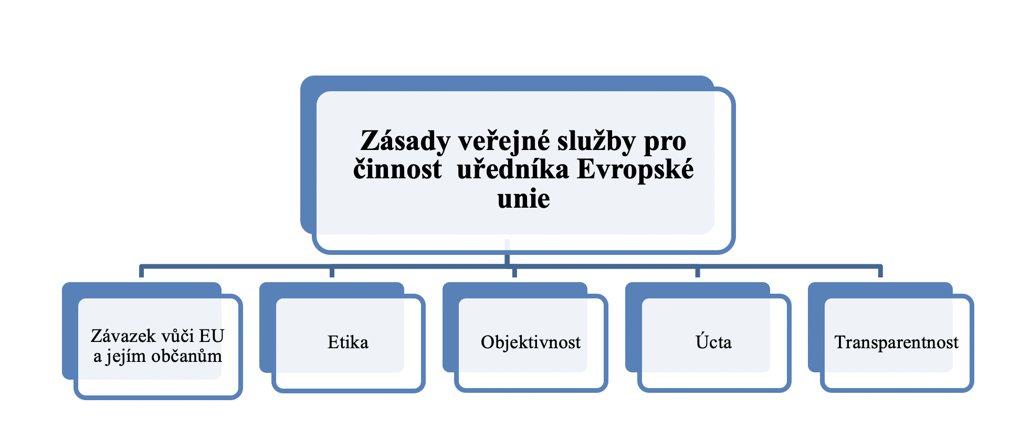
Zásady verejnej služby pre činnosť úradníka EÚ
nároky na odbornosť prirodzene stále prísnejšie (viacero faktorov – vývoj verejnej správy, zvyšovanie počtu vysokoškolsky vzdelaných pracovníkov
v niektorých pozíciách/štátoch požiadavky stanovené priamo právnou úpravou
Zdroj: dr. Scískalová, elektronické opory, podľa zásad uvedených VOP EÚ
Prostor pro doplňující informace, poznámky

Slide 4
Záväzok voči občanom EÚ
úředníci si jsou vědomi toho, že orgány EU jsou proto, aby sloužily zájmům EU a jejích občanům při plnění cílů stanovených Smlouvami.
Činí pouze taková doporučení a rozhodnutí, která jsou v souladu s těmito zájmy.
Úředníci plní své úkoly podle svých nejlepších schopností a za všech okolností usilují o splnění nejpřísnějších profesních norem.Jsou si vědomi toho, že do jejich funkce je vkládána důvěra veřejnosti, a jdou ostatním příkladem.
Prostor pro doplňující informace, poznámky

Slide 5
Etika
úředníci se řídí zdravým rozumem a při rozhodování jednají způsobem, který obstojí i při veřejném přezkoumání. Tato povinnost není splněna pouhým jednáním ve smyslu zákona.
Úředníci nesmí podléhat finančnímu ani jinému tlaku, který by mohl ovlivnit výkon jejich funkcí, včetně přijímání darů. Včas přiznají jakékoli soukromé zájmy vztahující se k jejich zaměstnání (podjatost).
Podnikají takové kroky, aby se vyhýbali střetům zájmů a vzniku takovýchto střetů, pokud k tomu dojde, přijmou opatření k jeho vyřešení. Tato povinnost platí i po odchodu ze zaměstnání.
Prostor pro doplňující informace, poznámky

Slide 6
Objektívnosť
úředníci jsou nezávislí, otevření, řídí se fakty a jsou ochotni vyslechnout názory, jsou připraveni uznat a napravit chyby. V postupech, které zahrnují srovnávací hodnocení, se doporučení a rozhodnutí úředníků odvíjí výhradně od zásluh a jiných hledisek výslovně uvedených zákonem.
Úředníci se nesmí uchýlit k diskriminaci, ani dovolit, aby jejich sympatie či nesympatie vůči konkrétní osobě ovlivnily jejich profesionální chování.Ve své činnosti pro službu veřejnosti přistupují ke každému objektivně stanoví stejné povinnosti a dávají stejná práva
Prostor pro doplňující informace, poznámky

Slide 7
Úcta
úředníci jednají s úctou k sobě navzájem a k občanům. Jsou slušní, vstřícní, ochotní a plnit své úkoly včas. Snaží se porozumět tomu, co říkají ostatní, a vyjadřují se jasně a srozumitelně
Prostor pro doplňující informace, poznámky

Slide 8
Transparentnosť
úředníci jsou ochotni vysvětlit svou práci a odůvodnit své jednání. Jeho povinnosti je vést spis ve věci, EVOP rovněž uvádí, úředníci vedou vlastní záznamy a vítají veřejné přezkoumání svého jednání, včetně kontroly jejich dodržování zásad veřejné služby.
Prostor pro doplňující informace, poznámky

Slide 9
Princípy dobrej verejnej správy
vo vnútroštátnej legislatíve stredoeurópskych šátov nie je explicitne vymedzený
pojem nadnárodný, spoločné pre všetky členské štáty Európskej únie, v širšom zmysle pre všetky európske demokracie
Princípy dobrej verejnej správy sú v súčasnosti komplexným spôsobom uvedené v odporúčaní Výboru ministrov Rady Európy členským štátom CM/Rec (2007) 7 o dobrej verejnej správe
Prostor pro doplňující informace, poznámky

Slide 10
Princípy dobrej verejnej správy
vo vnútroštátnej legislatíve stredoeurópskych šátov nie je explicitne vymedzený
pojem nadnárodný, spoločné pre všetky členské štáty Európskej únie, v širšom zmysle pre všetky európske demokracie
nárok občanov na dobré spravovanie vecí verejných
otvorený a dynamicky sa vyvíjajúci proces
Prostor pro doplňující informace, poznámky

Slide 11
Princíp viazanosti verejnej správy právom
− všetky rozhodnutia a úkony orgánov verejnej správy musia mať oporu v právnom poriadku, ich obsah musí byť s ním v súlade a musia byť účinne vykonateľné,
− právomoc a úlohy vykonávateľov verejnej správy musia byť v platnom práve dostatočne jasným spôsobom upravené a špecifikované. Osobitný význam nadobúda táto požiadavka v rámci úpravy administratívneho postihu osôb za správne delikty vykonávateľmi verejnej správy.
Prostor pro doplňující informace, poznámky

Slide 12
Princíp rovnosti a zákaz diskriminácie
cieľom princípu rovnosti je predchádzať nerovnakému zaobchádzaniu s osobami a súčasne zabezpečiť, aby sa s osobami nachádzajúcimi sa v tej istej skutkovej a právnej situácii zaobchádzalo rovnako, resp. obdobne,
Prostor pro doplňující informace, poznámky

Slide 13
Princíp nestrannosti a objektivity
− podstatu princípu objektivity možno vyjadriť tak, že správny orgán pri rozhodovaní vychádza zo všetkých skutkových a právnych okolností podstatných pre daný prípad a prihliada len na ne,
− princíp nestrannosti je základným predpokladom spravodlivého rozhodovania vo verejnej správe a je garanciou práva na spravodlivý proces. Ak je zamestnanec (úradník) verejnej správy pri rozhodovaní zaujatý, je veľmi pravdepodobné, že nebude rozhodovať objektívne.
Prostor pro doplňující informace, poznámky

Slide 14
Princíp proporcionality
ukladá povinnosť vykonávateľom verejnej správy ovplyvňovať práva alebo záujmy súkromných osôb len tam, kde je to nevyhnutné a to len v rozsahu nevyhnutnom na dosiahnutie požadovaného cieľa (verejného záujmu).
Prostor pro doplňující informace, poznámky

Slide 15
Princíp právnej istoty
− fyzické a právnické osoby majú právo na tzv. legitímne očakávanie, ktorého účelom je garancia čitateľnosti (predvídateľnosti) správania orgánov verejnej správy a ochrana súkromných osôb pred nepredvídateľným mocenským zásahom do ich právnej situácie, n a vynútenie ktorej do určitého výsledku sa spoliehali,
Prostor pro doplňující informace, poznámky

Slide 16
Princíp konania v primeranej lehote
− v právnom štáte by nemala existovať situácia, že by pre postup verejnej správy nebola ustanovená žiadna lehota na vybavenie veci, resp. aspoň rámcová zákonná požiadavka na vybavenie veci včas a bez zbytočných prieťahov (taký stav by totiž v právnej praxi spôsobil právnu neistotu).
Prostor pro doplňující informace, poznámky

Slide 17
Princíp spoluúčasti
− zainteresované subjekty by mali mať možnosť ovplyvňovať rozhodnutia orgánov verejnej správy vo fáze, keď existujú v podobe návrhu
Prostor pro doplňující informace, poznámky

Slide 18
Princíp rešpektovania súkromia
− zásahy do práva na súkromie sa posudzujú z troch hľadísk: z hľadiska legality (či bol zásah vykonaný v súlade s právnym poriadkom), legitimity (či je pre zásah štátu daný niektorý z dôvodov uvedených v Dohovore o ochrane ľudských práv a základných slobôd) a z hľadiska proporcionality (zásah do súkromia je možný len vtedy, ak je to nevyhnutné, a vykonať ho možno len v duchu požiadaviek kladených na demokratickú spoločnosť).
Prostor pro doplňující informace, poznámky

Slide 19
Princíp transparentnosti
− zahŕňa aj právo na informácie, ktoré je dôležitým predpokladom (garanciou) realizácie iných zákonných práv (práva na spoluúčasť, práva na prístup k spravodlivosti atď.).
Prostor pro doplňující informace, poznámky

Slide 20
Osobitná kategória - Právo na spravodlivý proces
rozumieme právo na ustanovený postup pri vydávaní a výkone rozhodnutí správnych orgánov
Súčasťou práva na spravodlivý proces sú čiastkové základné procesné práva, napr. právo byť vypočutý, právo na zastúpenie a pomoc, na ukončenie konania rozhodnutím, na preskúmanie rozhodnutia, na náhradu škody spôsobenú nezákonným rozhodnutím alebo nečinnosťou vykonávateľa verejnej správy
Prostor pro doplňující informace, poznámky

Slide 21
Ďakujem za pozornosť
matus.vyrostko@fvp.slu.cz
matusvyrostko@gmail.com (len ak nefunguje prvý)

